Slide 2
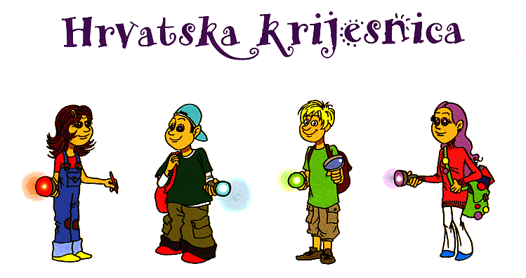

Slide 5
Ponovimo – samoglasnici, slog
Promotri sljedeću rečenicu.
Svu večer kuca kiša po prozoru.
Svu večer kuca kiša po prozoru.
Svu
ve
-
čer
ku
-
ca
ki
-
ša
po
pro
-
zo
-
ru.
1
2
3
4
5
6
7
8
9
10
11
U svakome je slogu jedan samoglasnik, a suglasnika može biti više.
Riječ ima toliko slogova koliko je
u njoj samoglasnika.
Samoglasnici su nositelji sloga i naglaska.
Slog je dio riječi koji se može izgovoriti kao izgovorna cjelina.
Označi samoglasnike u rečenici.
Koliko slogova imamo u rečenici?
Koliko samoglasnika ima svaki slog u rečenici?

Slide 6
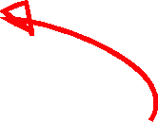
Ponovimo – slogotvorni ili samoglasni r
Promotri sljedeće riječi u kojima r ima ulogu samoglasnika.
crno, krpa, brdo
cr-no, kr-pa, br-do
cr-no, kr-pa, br-do
suglasnik
suglasnik
slogotvorni r
R je slogotvoran samo kada se nađe između dvaju suglasnika.
Tada ima ulogu nositelja sloga.
Što zapažaš?
Imaju li prvi slogovi u ovim riječima samoglasnik?
Što zaključuješ? Kada je r slogotvoran?
Rastavi riječi na slogove.

Slide 7
Ponovimo – dvoglasnik ie
Promotri pisanje i izgovor sljedećih skupova riječi.
bijelo, dijete
kutije, higijena
bielo, diete
kutije, higijena
bije
-
-
-
-
-
lo,
dije
te
ku
ti
je,
hi
gi
-
je
-
na
Dvoglasnik ie izgovaramo kao jedan glas. Iako ga pišemo pomoću dvaju samoglanika on čini jedan slog.
Ima li u ovim riječima dvoglasnik ie?
Naglas ih izgovori.
Dvoglasnik ie izgovaramo kao niz triju glasova i + j + e. Tada čini dva sloga.
Izgovaramo li ije u zaokruženim riječima dugo ili kratko? Naglas ih izgovori.
Rastavi na slogove riječi bijelo i dijete.
Rastavi ih na slogove.

Slide 8
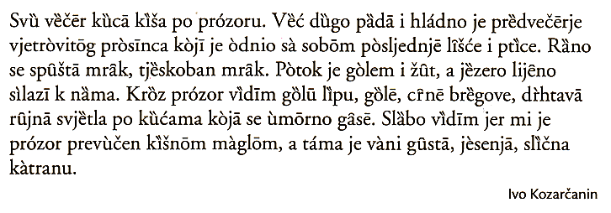
Naglasak/akcent
Promotri tekst Ive Kozarčanina, Jesenja kiša.
Znakovi iznad slogova označuju koji se slog u riječi ističe jačinom i visinom glasa te koji je nenaglašeni slog dug. Označuju naglasak/akcent i duljinu.
Što označuju znakovi iznad samoglasnika u riječima?

Slide 9
Naglasnica i nenaglasnica
Promotri tekst Ive Kozarčanina, Jesenja kiša.
Riječi, u pravilu, imaju jedan naglasak.
Dva naglaska mogu imati superlativi i neke složenice. Riječi koje imaju svoj naglasak zovu se naglasnice.
Riječi koje nemaju svojega naglaska, a izgovaraju se s naglašenom riječi kao jedna naglasna cjelina zovu se nenaglasnice.
Uvijek je naglašen slog, a naglasak se bilježi na slogotvornome glasu (samoglasniku).
Imaju li sve riječi u tekstu naglasak?
Koliko naglasaka ima jedna riječ?
Koji je dio riječi naglašen?

Slide 10
Naglašeni slog
Pravilno izgovori sljedeće riječi:
ˇ
lîšće
lišće
1
2
Pravilno izgovori riječi:
Riječ s pravilno naglašenim slogom. Naglasak ne može biti,
u pravilu, na zadnjemu slogu.
ˇ
˝
put,
kiša,
hládno,
potok,
`
Naglašeni slog može se izgovarati kratko
ili dugo, uzlazno ili silazno.
U kojoj je riječi pravilno naglašen slog?
Na kojemu je slogu naglasak?
Izgovaraju li se svi naglašeni slogovi na isti način?

Slide 11
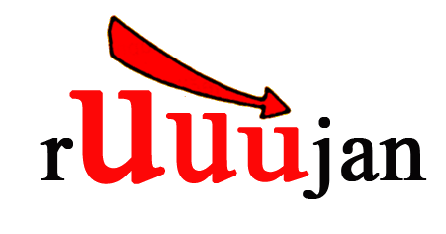
Vrste naglasaka
Prouči naglašeni slog u riječi rujan.
silazan
rujan
1
2
d u g
naglašeni slog
Naglasak je dug i silazan – dugosilazni naglasak.
Bilježi se iznad samoglasnika znakom
Još jednom naglas izgovori riječ i zaključi
koliko traje izgovor naglašenoga sloga.
.

Slide 12
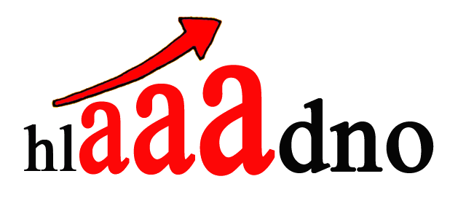
Vrste naglasaka
Prouči naglašeni slog u riječi hladno.
uzlazan
hladno
1
2
d u g
naglašeni slog
Naglasak je dug i uzlazan –
dugouzlazni naglasak.
Bilježi se iznad samoglasnika znakom
Još jednom naglas izgovori riječ i zaključi
koliko traje izgovor naglašenoga sloga.
.

Slide 13
Vrste naglasaka
Prouči naglašeni slog u riječi kiša.
silazan
kiša
1
2
kratak
naglašeni slog
Naglasak je kratak i silazan –
kratkosilazni naglasak.
Bilježi se iznad samoglasnika znakom
Još jednom naglas izgovori riječ i zaključi
koliko traje izgovor naglašenoga sloga.
.

Slide 14
Vrste naglasaka
Prouči naglašeni slog u riječi potok.
uzlazan
potok
1
2
kratak
naglašeni slog
Naglasak je kratak i uzlazan –
kratkouzlazni naglasak.
Bilježi se iznad samoglasnika znakom
Još jednom naglas izgovori riječ i zaključi
koliko traje izgovor naglašenoga sloga.
.

Slide 15
Naglasci u hrvatskome jeziku
Hrvatski književni jezik ima četiri naglaska.
dugosilazni
dugouzlazni
kratkosilazni
kratkouzlazni

Slide 16
Pravila o naglašavanju riječi
1. Jednosložne riječi mogu imati samo silazne naglaske.
2. Dvosložne i višesložne riječi na prvome slogu mogu imati sva četiri naglaska.
3. Višesložne riječi na unutarnjemu slogu mogu imati samo uzlazne naglaske.
4. Na posljednjemu slogu, u pravilu, ne može biti naglasak.

Slide 17
Zanaglasna duljina
Neke riječi imaju zanaglasnu duljinu koju označavamo crticom iznad samoglasnika.
Zanaglasna duljinu imaju:
I jd. ž. r.
ženom, majkom
G mn. svih rodova
kuća, mjesta
prezent
stojim, čitam
svi nastavci određenih pridjeva
zeleni, zelena, zeleno

Slide 18
Dobro je znati
Promotri sljedeću rečenicu.
Dođi pred ploču.
/
\\
Dođi
/
pretploču.
\
Ako na prvome slogu naglašene riječi stoji silazni naglasak, a ispred nje stoji prednaglasnica, naglasak se može pomaknuti za jedan slog naprijed.
Tada kažemo da naglasak preskače.
Pritom se može promijeniti i vrsta naglaska.
Napiši kako izgovaramo napisanu rečenicu.
Što uočavate?
Što se dogodilo sa silaznim naglaskom u riječi ploču?
Naglas izgovori rečenicu i obilježi naglaske.

Slide 19
PRAVOPISNI I PRAVOGOVORNI KUTAK
OVAKO
OVAKO NE
\
predikat
–
predikât
\\
subjekt
subjekt
\
\
–
propovjednîk
propovjednik
\
pročitati
pročitati
\\
\
pročitaj
pročitaj
\\
–
–

Slide 21
Što je slog?
Slog je dio riječi koji se može izgovoriti kao izgovorna cjelina.
Što je naglasak?
Naglasak/akcent isticanje je sloga u riječi jačinom i visinom glasa.

Slide 22
Koliko naglasaka ima jedna riječi?
Riječi, u pravilu, imaju jedan naglasak.
Kako zovemo riječi koje imaju naglasak, a kako one koje ga nemaju?
Riječi koje imaju svoj naglasak zovu se naglasnice, a riječi koje nemaju svojega naglaska zovu se nenaglasnice.

Slide 23
Koliko naglasaka ima hrvatski književni jezik?
Hrvatski književni jezik ima četiri naglaska.
dugosilazni
dugouzlazni
kratkosilazni
kratkouzlazni

Slide 24
Na kojem slogu, u pravilu, ne može biti naglasak?
Naglasak, u pravilu, ne može biti na posljednjem slogu.
Koje naglaske mogu imati jednosložne riječi?
Jednosložne riječi mogu imati samo silazne naglaske.

Slide 26
Dopuni rečenice.
Isticanje sloga u riječi jačinom i visinom glasa zove se ________________ ili ___________.
Riječi koje nemaju svojega naglaska, a izgovaraju se s naglašenom riječi kao jedna naglasna cjelina zovu se _________________. Riječi koje imaju svoj naglasak zovu se__________________. Hrvatski književni jezik ima ______________ naglaska.
naglasak
akcent
nenaglasnice
naglasnice
četiri

Slide 27
2. Napiši oznaku za obilježavanje naglasaka.
dugosilazni __________
kratkosilazni __________
kratkouzlazni __________
dugouzlazni __________

Slide 28
3. Razvrstaj riječi po vrsti naglaska u tablicu.
lijepo, note, kao, slama, početak, jezik, nos, daljina
kao
jezik
lijepo
note
slama
daljina
nos
početak

Slide 29
4. Promotri napisane riječi pa dopuni tvrdnje.
krv, prst, smrt, crv, tri
Sve se riječi sastoje od _______________sloga.
Nositelj sloga je glas ____________.
Jednosložne riječ i mogu imati samo ____________naglaske.
jednoga
r
silazne

Slide 30
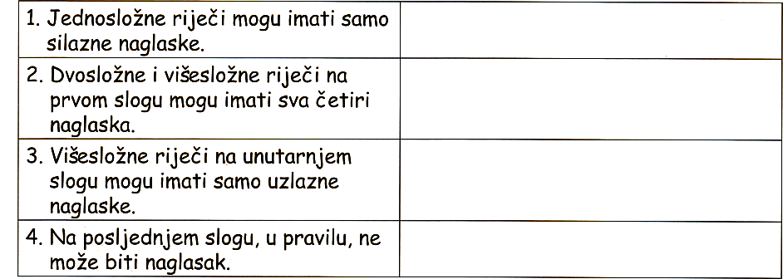
5. Razvrstaj ponuđene riječi u tablicu po pravilima
o naglašavanju.
nézadovoljan, mîr, kapètan, táma
mîr
nézadovoljan
kapètan
táma

Slide 31
6. Napiši značenje zadanih riječi s obzirom na
njihov naglasak.
tuča
veliko naseljeno mjesto
reći laž, neistinu
složiti
dobiti u vlasništvo plaćanjem
uklanjati dizanjem s podloge

Slide 32
Urednica: Slavica Kovač

